Slide 1

Projekt Data Science
Analyse von Mobilitätsdaten
Hypothesen
Wintersemester 2023/24
Gruppe 02 – Ozan Tastekin & Tony Klasan

Slide 2
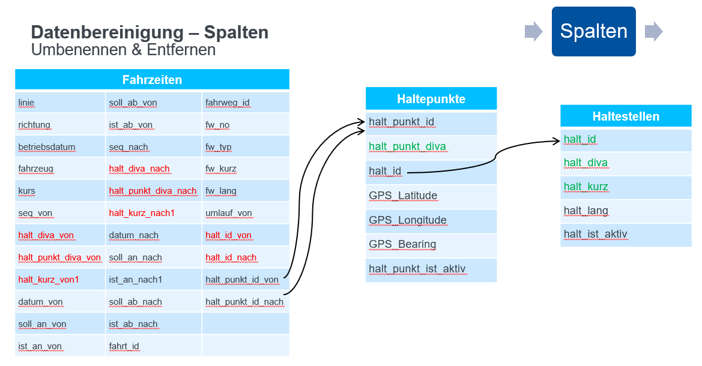
Letztes Mal bei…
Datenbereinigung

Slide 3
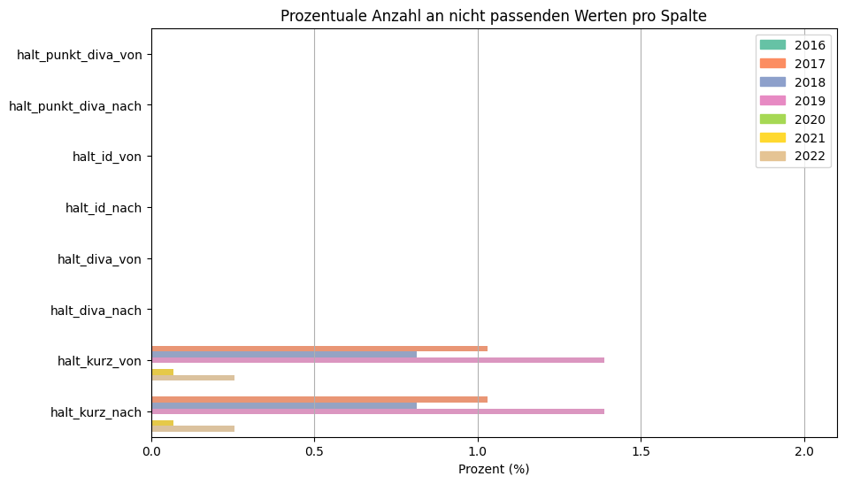
Letztes Mal bei…
Datenbereinigung

Slide 4
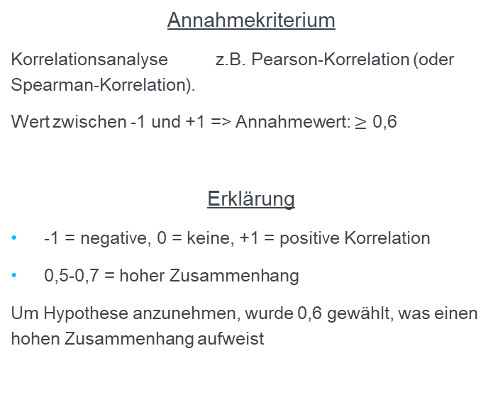
Hypothese 01/08 - Ozan
Schwierigkeit:
Eine erhöhte Passagierfrequenz an einer Haltestelle führt zu einer Zunahme von Verspätungen.
Welche Daten werden benötigt?
Fahrzeiten SOLL und IST Vergleich in Zürich^{[1]}
Basisdatensatz
2016-2022
Passagierfrequenzen in Zürich^{[2]}
Ein- und Aussteiger Zählungen an Bahnhöfen in Zürich
2014-2022
Annahmekriterium
Korrelationsanalyse z.B. Pearson-Korrelation (oder Spearman-Korrelation).
Wert zwischen -1 und +1 => Annahmewert: $≥$ 0,6
Erklärung
-1 = negative, 0 = keine, +1 = positive Korrelation
0,5-0,7 = hoher Zusammenhang
Um Hypothese anzunehmen, wurde 0,6 gewählt, was einen hohen Zusammenhang aufweist
[1] https://data.europa.eu/data/datasets/878a98b8-4973-4d76-858e-eddd88652d9f-stadt-zurich
[2] https://data.stadt-zuerich.ch/dataset/vbz_fahrgastzahlen_ogd

Slide 5
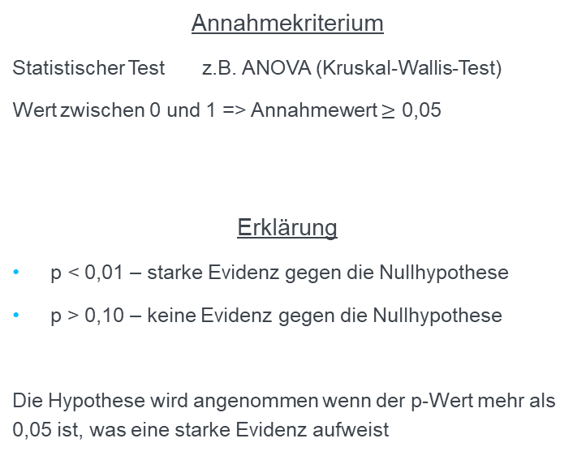
Hypothese 02/08 - Tony
Schwierigkeit:
Fahrplanänderungen beeinflussen die Verspätungen positiv.
Welche Daten werden benötigt?
Fahrzeiten SOLL und IST Vergleich in Zürich^{[1]}
Basisdatensatz
2016-2022
Fahrpläne vom Züricher Netz
2016-2022
Annahmekriterium
Statistischer Test z.B. ANOVA (Kruskal-Wallis-Test)
Wert zwischen 0 und 1 => Annahmewert $≥$ 0,05
Erklärung
p < 0,01 – starke Evidenz gegen die Nullhypothese
p > 0,10 – keine Evidenz gegen die Nullhypothese
Die Hypothese wird angenommen wenn der p-Wert mehr als 0,05 ist, was eine starke Evidenz aufweist
[1] https://data.europa.eu/data/datasets/878a98b8-4973-4d76-858e-eddd88652d9f-stadt-zurich

Slide 6
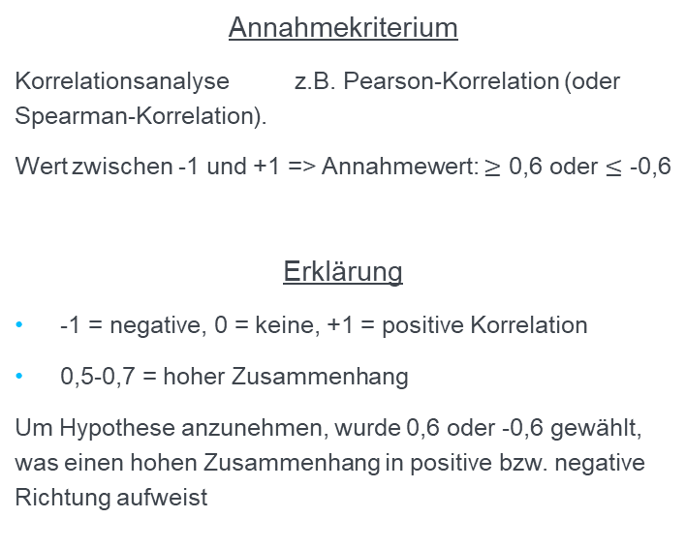
Hypothese 03/08 - Ozan
Schwierigkeit:
Die Verspätung von Bahnen korreliert mit den Wetterbedingungen.
Welche Daten werden benötigt?
Fahrzeiten SOLL und IST Vergleich in Zürich^{[1]}
Basisdatensatz
2016-2022
Historische Wetterdaten in Zürich^{[2]}
3 Standorte der Messung in Zürich
Temperatur, Regendauer, Luftdruck, Luftfeuchtigkeit, etc.
2000-2023
Annahmekriterium
Korrelationsanalyse z.B. Pearson-Korrelation (oder Spearman-Korrelation).
Wert zwischen -1 und +1 => Annahmewert: $≥$ 0,6 oder $≤$ -0,6
Erklärung
-1 = negative, 0 = keine, +1 = positive Korrelation
0,5-0,7 = hoher Zusammenhang
Um Hypothese anzunehmen, wurde 0,6 oder -0,6 gewählt, was einen hohen Zusammenhang in positive bzw. negative Richtung aufweist
[1] https://data.europa.eu/data/datasets/878a98b8-4973-4d76-858e-eddd88652d9f-stadt-zurich
[2] https://data.stadt-zuerich.ch/dataset/ugz_meteodaten_tagesmittelwerte

Slide 7
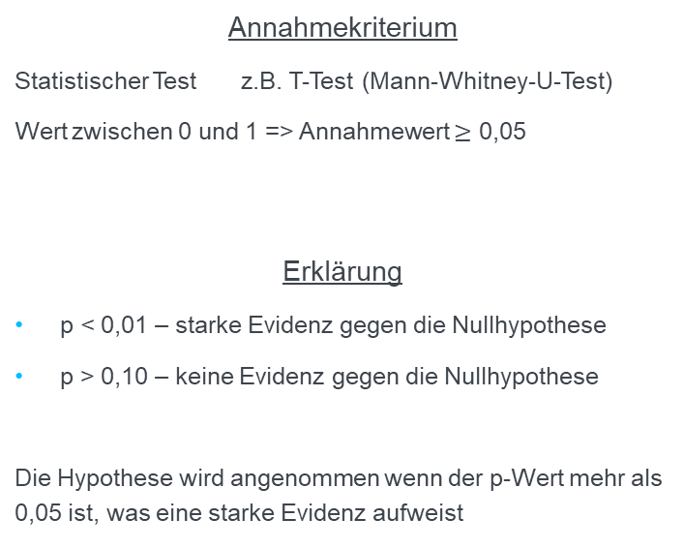
Hypothese 04/08 - Tony
Schwierigkeit:
Während Rush Hours gibt es mehr Verspätungen.
Welche Daten werden benötigt?
Fahrzeiten SOLL und IST Vergleich in Zürich^{[1]}
Basisdatensatz
2016-2022
Annahmekriterium
Statistischer Test z.B. T-Test (Mann-Whitney-U-Test)
Wert zwischen 0 und 1 => Annahmewert $≥$ 0,05
Erklärung
p < 0,01 – starke Evidenz gegen die Nullhypothese
p > 0,10 – keine Evidenz gegen die Nullhypothese
Die Hypothese wird angenommen wenn der p-Wert mehr als 0,05 ist, was eine starke Evidenz aufweist
[1] https://data.europa.eu/data/datasets/878a98b8-4973-4d76-858e-eddd88652d9f-stadt-zurich

Slide 8
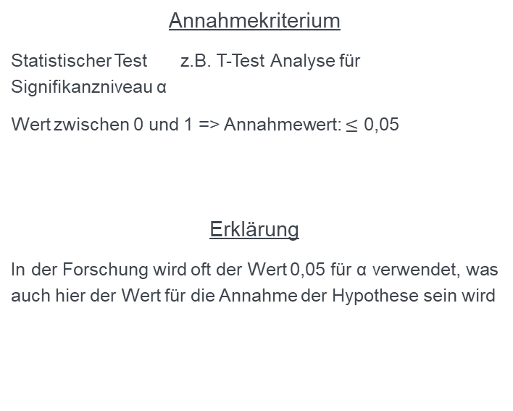
Hypothese 05/08 - Ozan
Schwierigkeit:
Die Pünktlichkeit von Trams ist im Vergleich zu Bussen signifikant höher.
Welche Daten werden benötigt?
Fahrzeiten SOLL und IST Vergleich in Zürich^{[1]}
Basisdatensatz
2016-2022
Annahmekriterium
Statistischer Test z.B. T-Test Analyse für Signifikanzniveau α
Wert zwischen 0 und 1 => Annahmewert: $≤$ 0,05
Erklärung
In der Forschung wird oft der Wert 0,05 für α verwendet, was auch hier der Wert für die Annahme der Hypothese sein wird
[1] https://data.europa.eu/data/datasets/878a98b8-4973-4d76-858e-eddd88652d9f-stadt-zurich

Slide 9
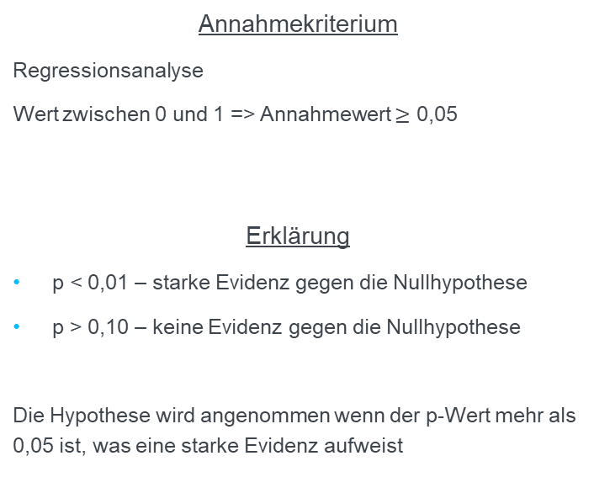
Hypothese 06/08 - Tony
Schwierigkeit:
Die Richtung einer Linie beeinflusst die Verspätungen der Linie negativ.
Welche Daten werden benötigt?
Fahrzeiten SOLL und IST Vergleich in Zürich^{[1]}
Basisdatensatz
2016-2022
Annahmekriterium
Regressionsanalyse
Wert zwischen 0 und 1 => Annahmewert $≥$ 0,05
Erklärung
p < 0,01 – starke Evidenz gegen die Nullhypothese
p > 0,10 – keine Evidenz gegen die Nullhypothese
Die Hypothese wird angenommen wenn der p-Wert mehr als 0,05 ist, was eine starke Evidenz aufweist
[1] https://data.europa.eu/data/datasets/878a98b8-4973-4d76-858e-eddd88652d9f-stadt-zurich

Slide 10
Hypothese 07/08 - Ozan
Schwierigkeit:
Das Wetter beeinflusst, wie viele Passagiere mit dem öffentlichen Verkehr fahren in [Zürich/Paris] signifikant.
Welche Daten werden benötigt?
Historische Wetterdaten in Zürich^{[1]}
3 Standorte der Messung in Zürich
Temperatur, Regendauer, Luftdruck, Luftfeuchtigkeit, etc.
2000-2023
Passagierfrequenzen in Zürich^{[2]}
Ein- und Aussteiger Zählungen an Bahnhöfen in Zürich
2014-2022
Annahmekriterium
Korrelationsanalyse z.B. Pearson-Korrelation (oder Spearman-Korrelation).
Wert zwischen -1 und +1 => Annahmewert: $≥$ 0,6 oder $≤$ -0,6
Erklärung
-1 = negative, 0 = keine, +1 = positive Korrelation
0,5-0,7 = hoher Zusammenhang
Um Hypothese anzunehmen, wurde 0,6 oder -0,6 gewählt, was einen hohen Zusammenhang in positive bzw. negative Richtung aufweist
[1] https://data.stadt-zuerich.ch/dataset/ugz_meteodaten_tagesmittelwerte
[2] https://data.stadt-zuerich.ch/dataset/vbz_fahrgastzahlen_ogd

Slide 11
Hypothese 08/08 - Tony
Schwierigkeit:
Der öffentliche Verkehr in Zürich hat weniger Verspätungen als der in Brüssel.
Welche Daten werden benötigt?
Fahrzeiten SOLL und IST Vergleich in Zürich^{[1]}
Basisdatensatz
2016-2022
Fahrzeiten SOLL und IST Vergleich in Belgien^{[2]}
Monatliche Verspätungen in ganz Belgien
Annahmekriterium
Statistischer Test z.B. T-Test (Mann-Whitney-U-Test)
Wert zwischen 0 und 1 => Annahmewert $≥$ 0,05
Erklärung
p < 0,01 – starke Evidenz gegen die Nullhypothese
p > 0,10 – keine Evidenz gegen die Nullhypothese
Die Hypothese wird angenommen wenn der p-Wert mehr als 0,05 ist, was eine starke Evidenz aufweist
[1] https://data.europa.eu/data/datasets/878a98b8-4973-4d76-858e-eddd88652d9f-stadt-zurich
[2] https://data.europa.eu/data/datasets/https-opendata-infrabel-be-explore-dataset-stiptheid-per-type-trein-en-per-moment-?locale=de https://data.europa.eu/data/datasets/https-opendata-infrabel-be-explore-dataset-data_punctualite_typedetrain-?locale=de

Slide 12
Weitere Ideen/Probleme
Ob ein Gesetz/Änderung etwas an den Verspätungen geändert hat
Problem: Nichts relevantes gefunden auf Züricher Nachrichten Seite von 2017-2022
Bei Haltestellen, wo es in der Nähe alternative Verkehrsmittel (Leihrad, Sharepoints, etc.) steigen weniger Menschen ein/mehr Menschen aus.
Problem: Keinen passenden Datensatz gefunden dafür
Größtes Problem:
Hypothesen, die den Basisdatensatz beinhalten müssen, gehen immer nur um Verspätungen
Basisdatensatz:
Fahrzeiten SOLL und IST in Zürich
Problem: Informationsgehalt ist eigentlich nur: Verspätungszeiten
Passagierfrequenz in Fernzugbahnhöfen in der Schweiz
Problem: Nur auf Jahresebene (einen) Wert, nur 2018 und 2022
=> Entweder zu wenige Jahre oder zu grobe Zeitebene

Slide 13
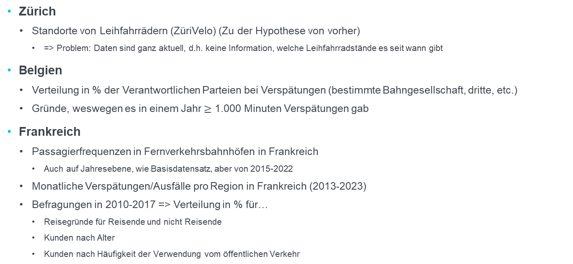
Weitere gefundene (brauchbare) Daten
Zürich
Standorte von Leihfahrrädern (ZüriVelo) (Zu der Hypothese von vorher)
=> Problem: Daten sind ganz aktuell, d.h. keine Information, welche Leihfahrradstände es seit wann gibt
Belgien
Verteilung in % der Verantwortlichen Parteien bei Verspätungen (bestimmte Bahngesellschaft, dritte, etc.)
Gründe, weswegen es in einem Jahr $≥$ 1.000 Minuten Verspätungen gab
Frankreich
Passagierfrequenzen in Fernverkehrsbahnhöfen in Frankreich
Auch auf Jahresebene, wie Basisdatensatz, aber von 2015-2022
Monatliche Verspätungen/Ausfälle pro Region in Frankreich (2013-2023)
Befragungen in 2010-2017 => Verteilung in % für…
Reisegründe für Reisende und nicht Reisende
Kunden nach Alter
Kunden nach Häufigkeit der Verwendung vom öffentlichen Verkehr

Slide 14
Weitere gefundene (brauchbare) Daten
Spanien
Passagierfrequenzen in verschiedensten Städten in Spanien (Bilbao, Barcelona, Sevilla, Valencia, etc.)
Alle 30 Minuten => Einsteiger und Aussteiger an einer Haltestelle
Nur 2018
Bahnhofsdaten mit GPS

Slide 15
Zeitaufwand
Hypothesenaufstellung
Ozan: ~74 Stunden + ~ 20 Stunden von vorherigen Meilensteinen, die ausgelassen wurden
Feedback bearbeitet
Daten gesucht
Hypothesen erstellt
Präsentationsfolien erstellt
Tony: ~32 Stunden
Hypothesen erstellt
Hypothesenaufstellung: ~106 Stunden + ~ 20 Stunden
Insgesamt: Ozan: ~232 Stunden Tony: ~94 Stunden

